Slide 1
융합프로젝트
5조 하모니
MUSIUM MATE PRESENTATION
발표:김성현

Slide 2
INDEX
01 개요/과제 목표
02 디자인팀 진행 상황
03 기술팀 진행 상황
04 향후 계획

Slide 3
01
개요/과제목표

Slide 4


융합프로젝트
01. 개요/과제목표
MUSIUM MATE
전시장의 규모 大
관람객의 효과적인 전시물 관람x
관람객의 자유로움 보장
관람효율 극대화
Notes:
심리학에서 나온 자극-반응의 이론을 토대로,

Slide 5
02
디자인팀 진행 상황

Slide 6
관리자
01 로그인 화면
02 메인 목록
03 작품데이터 관리
04 지도 올리기
05 추천코스 관리 기능

Slide 7
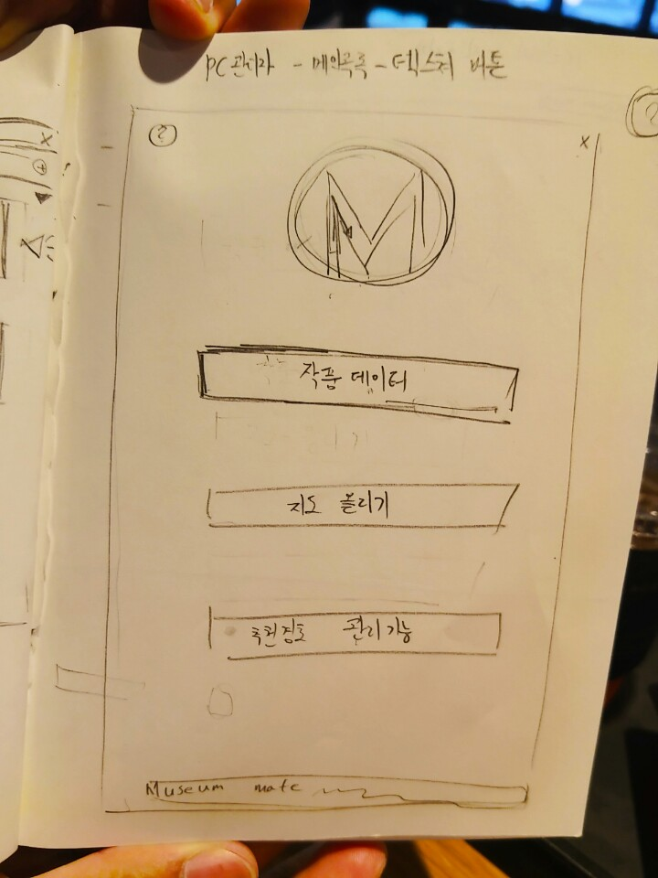
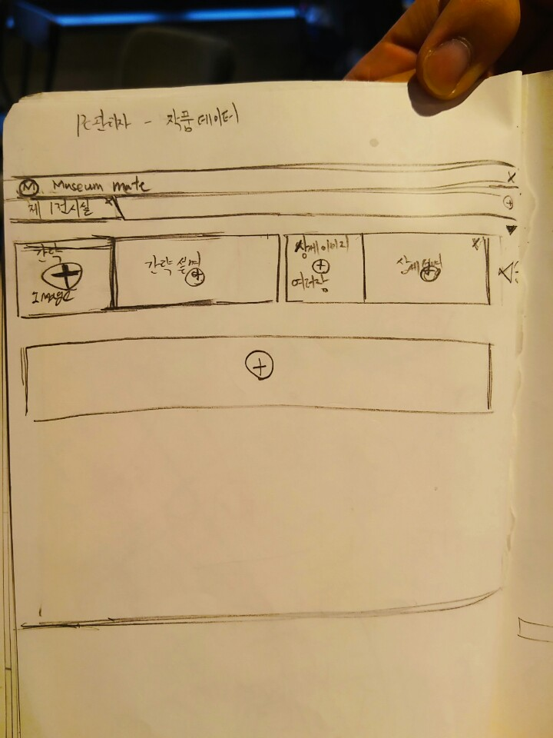
융합 프로젝트
02. 디자인팀 진행 상황
MUSIUM MATE
관리자 UX 디자인
메인목록-텍스쳐 버튼
작품 데이터 관리
Notes:
심리학에서 나온 자극-반응의 이론을 토대로,

Slide 8
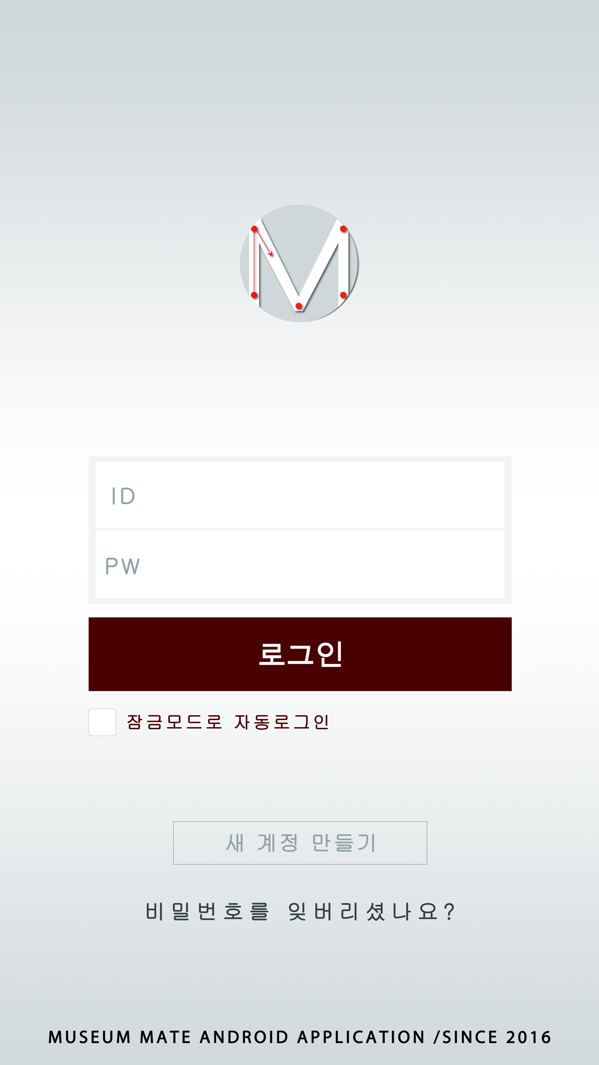
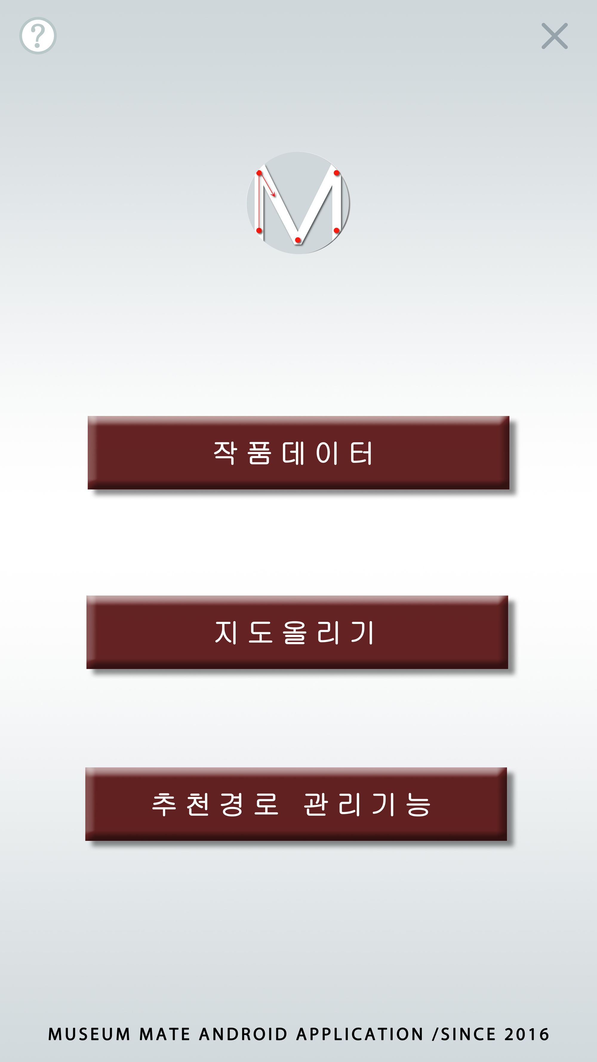

융합 프로젝트
02. 디자인팀 진행 상황
MUSIUM MATE
관리자 UI 디자인
로그인 화면
관리자 로고
메인목록
Notes:
심리학에서 나온 자극-반응의 이론을 토대로,

Slide 9
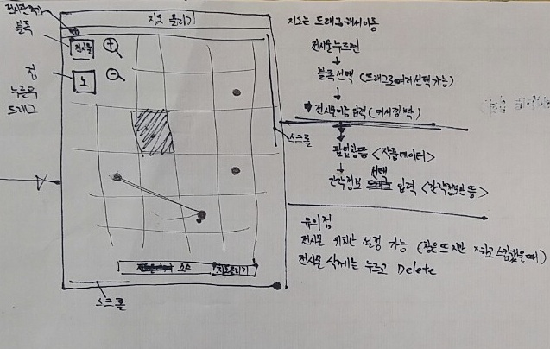
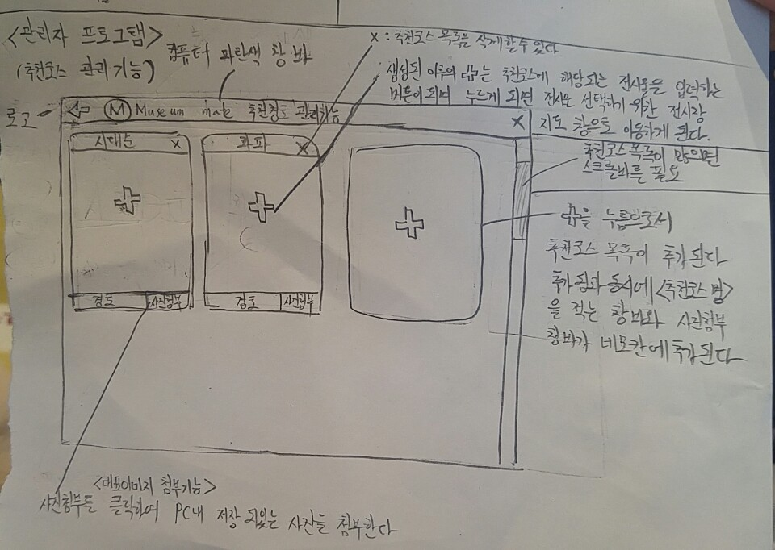
융합 프로젝트
02. 디자인팀 진행 상황
MUSIUM MATE
관리자 UX 디자인 2
지도 올리기
추천코스 관리 기능
Notes:
심리학에서 나온 자극-반응의 이론을 토대로,

Slide 10
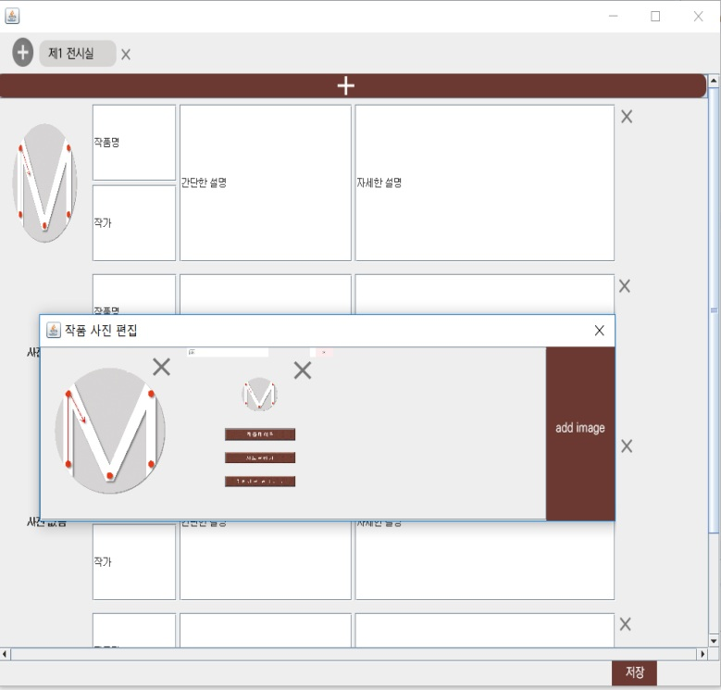
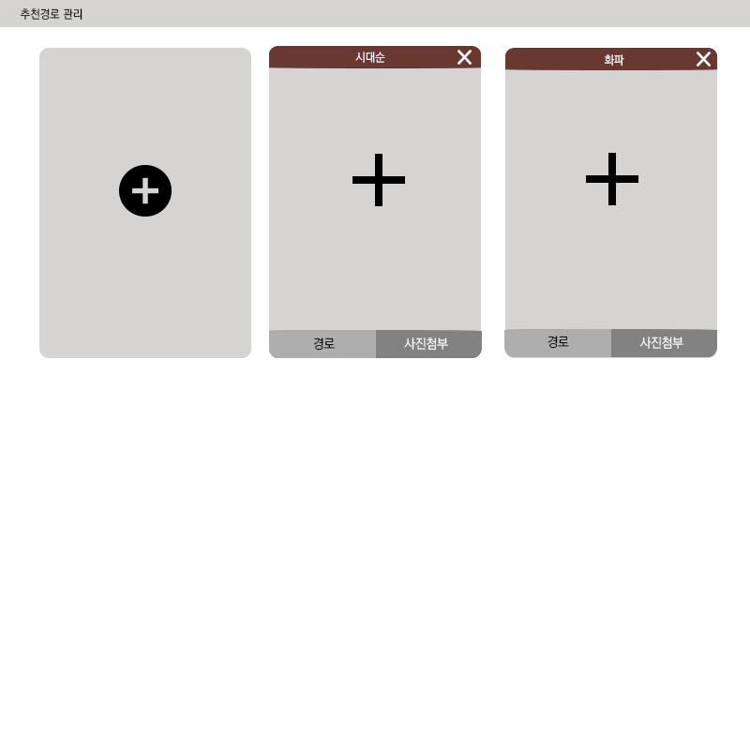
융합 프로젝트
02. 디자인팀 진행 상황
MUSIUM MATE
관리자 UI 디자인 2
+
지도 올리기 기능
작품 데이터 관리 기능
추천코스 관리 기능
Notes:
심리학에서 나온 자극-반응의 이론을 토대로,

Slide 11
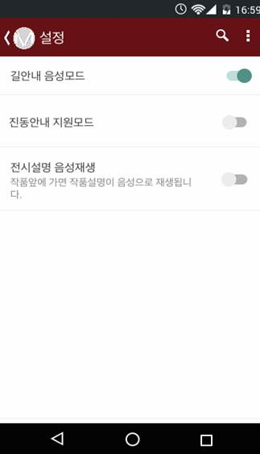
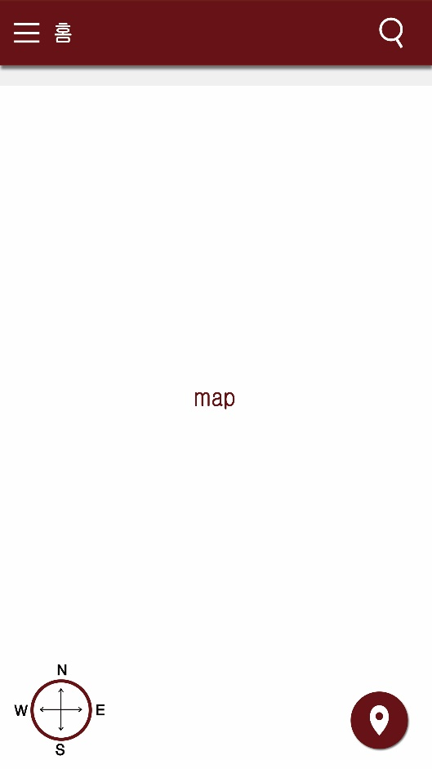
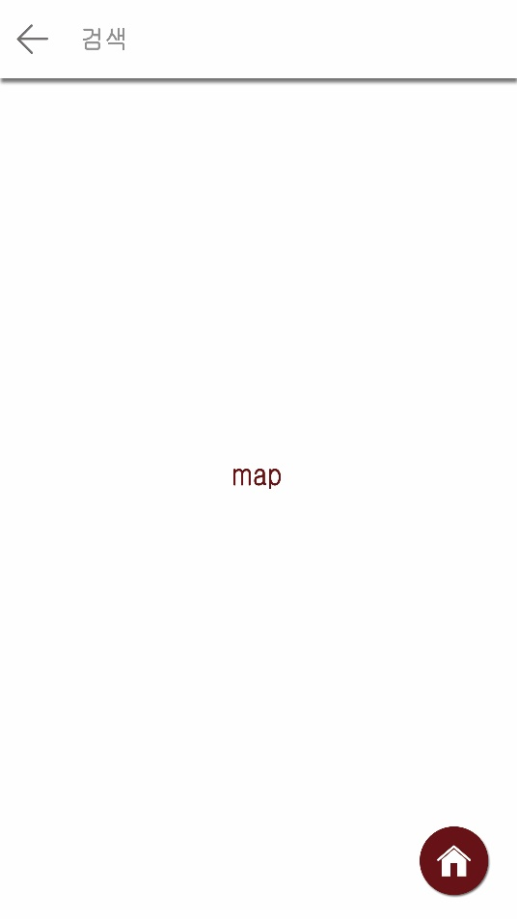
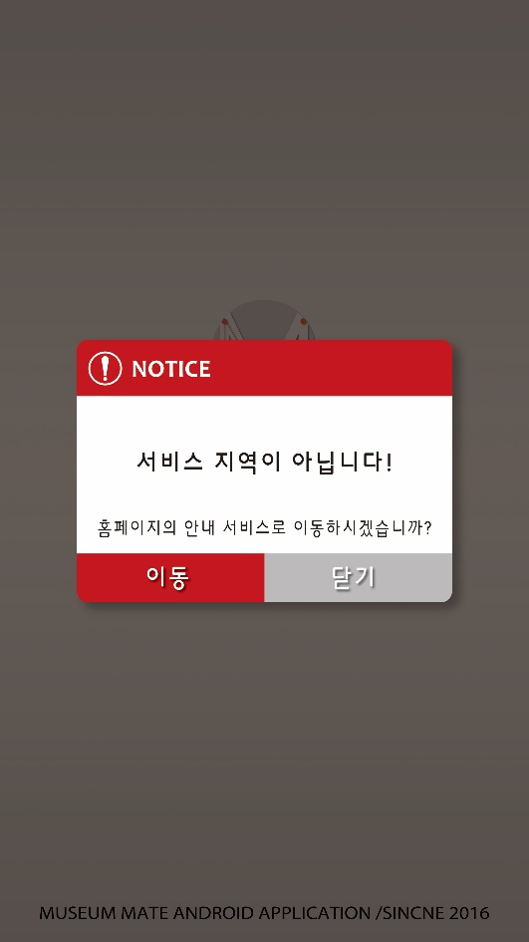


융합 프로젝트
02. 디자인팀 진행 상황
MUSIUM MATE
안드로이드 UI 디자인
로고
메인화면
주 메인화면
환경설정
팝업창
로딩화면
Notes:
심리학에서 나온 자극-반응의 이론을 토대로,

Slide 12
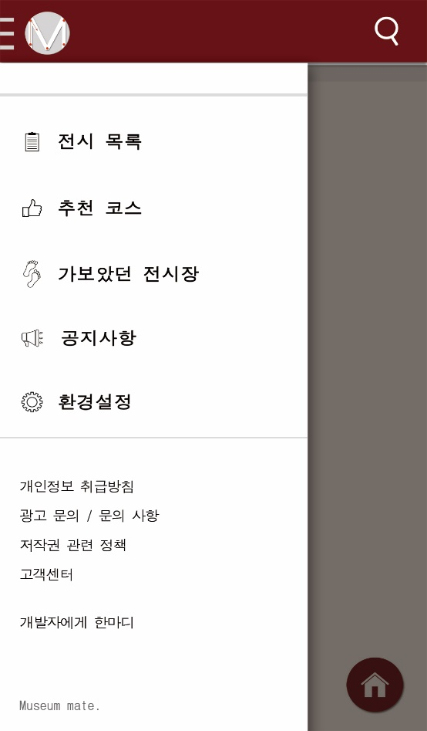
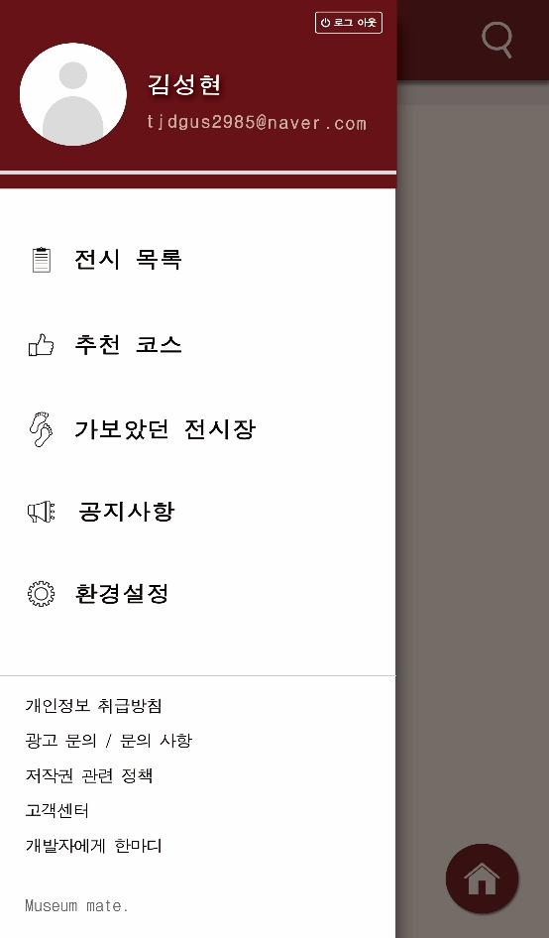
융합 프로젝트
02. 디자인팀 진행 상황
MUSIUM MATE
안드로이드 UI 디자인2
→
메인 화면 왼쪽 바
구글 연동 메인 화면 왼쪽 바 수정
Notes:
심리학에서 나온 자극-반응의 이론을 토대로,

Slide 13
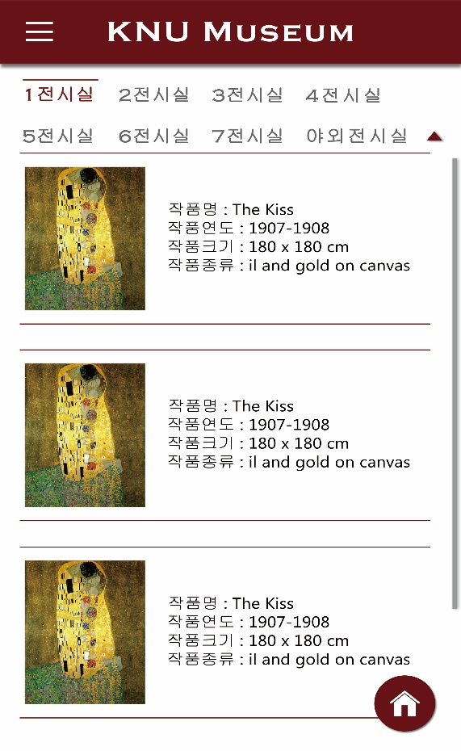
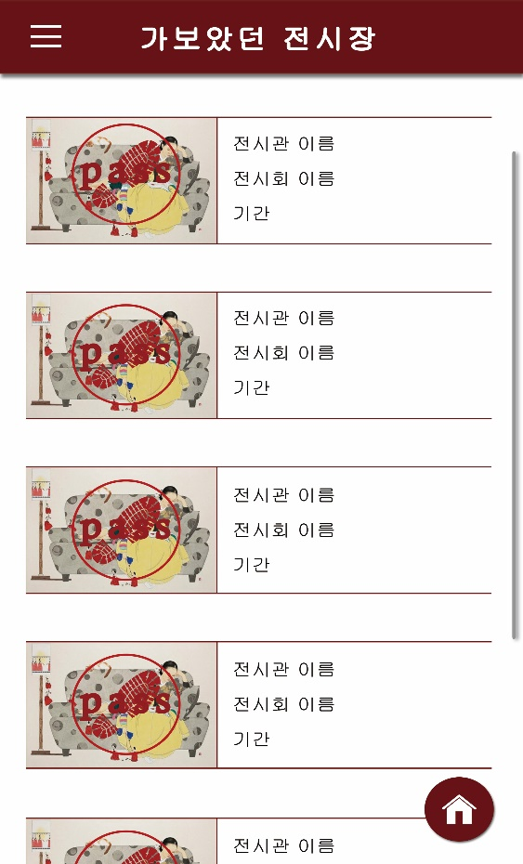
융합 프로젝트
02. 디자인팀 진행 상황
MUSIUM MATE
안드로이드 UI 디자인2
전시 목록
가보았던 전시장
Notes:
심리학에서 나온 자극-반응의 이론을 토대로,

Slide 14
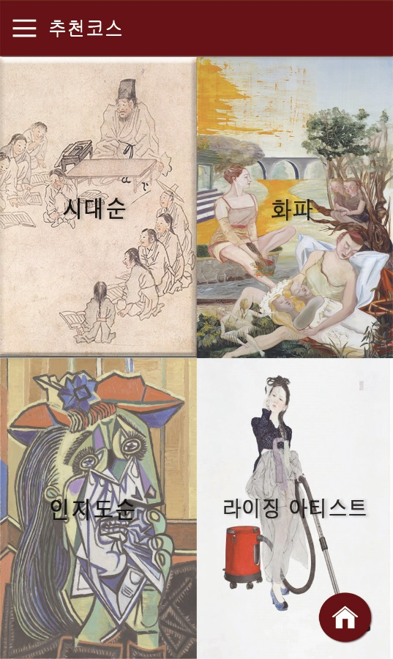
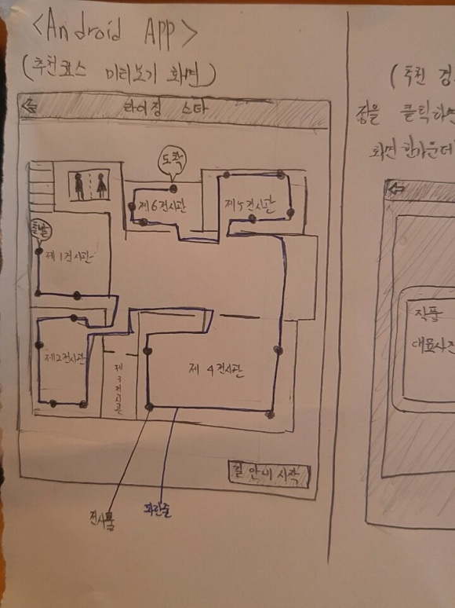
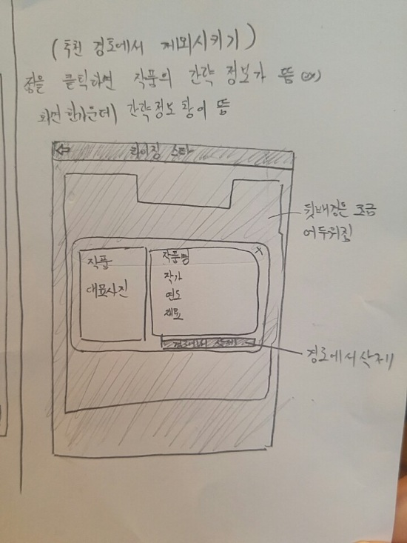
융합 프로젝트
02. 디자인팀 진행 상황
MUSIUM MATE
+
안드로이드 UI 디자인2
추천코스 목록
추천코스 세부내용 UX
Notes:
심리학에서 나온 자극-반응의 이론을 토대로,

Slide 15
03
기술팀 진행 상황

Slide 16
융합 프로젝트
03. 기술팀 진행 상황
MUSIUM MATE
관리자 프로그램

Slide 17
융합 프로젝트
03. 기술팀 진행 상황
MUSIUM MATE
안드로이드 App
Class Diagram
using ObjectAid

Slide 18
04
향후계획

Slide 19
융합프로젝트
04. 향후 계획
MUSIUM MATE
현재
6 주
5월 말
7 주
8 주
9주
10주
디자인팀
- 관리자& 안드로이드 ‘추천코스’UI 디자인
기술팀
- UI 프래그먼트 별 세부 기능 구현
- 데이터 처리 및 통신 구현
- 관리자 GUI 나머지 부분 구현
- 관리자 데이터 처리 및 통신 구현
- 서버 : MVC 패턴 적용에 따른 구조 변겅
- 서버 : UI와 내부시스템 간 동작 구현
- 서버 : 실질 DB 데이터 입력 및 테스트
향후 계획

Slide 20
THE
END
감사합니다

